Slide 1
flex布局
《 从零开始学前端 》
第 15 节
Notes:
封面

Slide 2

flex布局概述
此前我们制作的所有网页都是基于盒子模型和浮动布局完成的，
flex布局又叫弹性布局（或者叫弹性盒子布局），
这是一种更先进的布局方式，可以让网页布局更简洁，更易于维护。
Notes:
封面

Slide 3
基本概念
将元素设置为display：flex；元素会变为一个flex容器。
容器内部的元素为flex元素或者叫flex项目（flex-item）。
Notes:
封面

Slide 4
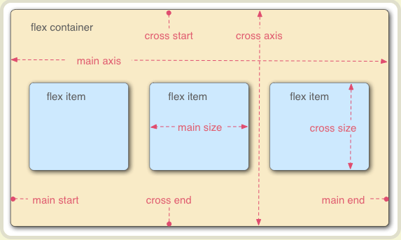
基本概念
main axis：主轴
cross axis：交叉轴
Notes:
封面

Slide 5
flex容器中的默认效果
1. flex项目在flex容器中延主轴排列。
2. flex项目高度适应flex容器高度（同行内元素）
Notes:
封面

Slide 6
设置flex容器
flex-direction：设置flex项目排列方向
justify-content：flex项目主轴排列方式
align-items：flex项目在交叉轴的排列方式
Notes:
封面

Slide 7
flex-direction
row（默认值）：主轴为水平方向，起点在左端。
row-reverse：主轴为水平方向，起点在右端。
column：主轴为垂直方向，起点在上沿。
column-reverse：主轴为垂直方向，起点在下沿。
Notes:
封面

Slide 8
justify-content
flex-start（默认值）：左对齐
flex-end：右对齐
center： 居中
space-between：两端对齐，项目之间的间隔都相等。
space-around：每个项目两侧的间隔相等。所以，项目之间的间隔比项目与边框的间隔大一倍。
Notes:
封面

Slide 9
align-item
flex-start：交叉轴的起点对齐。
flex-end：交叉轴的终点对齐。
center：交叉轴的中点对齐。
stretch（延伸）（默认值）：如果项目未设置高度或设为auto，将占满整个容器的高度。
Notes:
封面

Slide 10
flex项目
flex-grow：属性定义项目的放大比例，默认为0，空间充足，等比例补全。
flex-shrink：定义了项目的缩小比例，默认为1，即如果空间不足，该项目将缩小
flex-basis：主轴排列为宽度，交叉轴排列为高度，设置px，默认值是auto。
flex：综合上面三个样式。
align-self：flex项目的对其方式（auto | flex-start | flex-end | center | baseline | stretch）
Notes:
封面

Slide 11
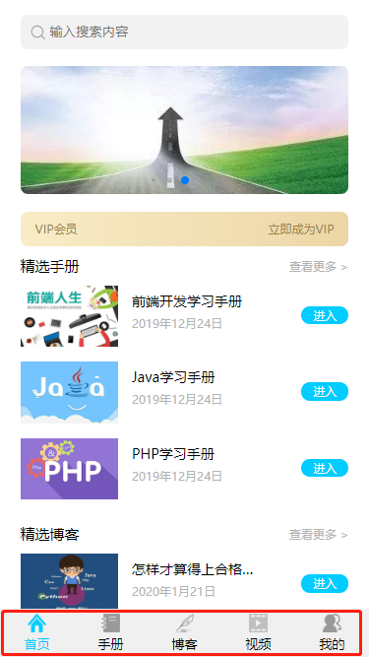
课后练习
1. 设置一个元素在容器中水平垂直居中。
2. 制作右侧网页的底部菜单。
Notes:
封面

Slide 12
课后练习
3. 制作右侧红色边框内的布局
Notes:
封面

